Slide 1

01
ระบบหนึ่งชุด สร้างได้ทั้งเล่ม เว็บ และฐานข้อมูล
เอกสารคือความจริงชั้นแรก สคริปต์คือกลไก และผลลัพธ์ทุกชนิดถูกสร้างจากข้อมูลชุดเดียวกัน
10
22
47
51,583
โฟลเดอร์วอลต์
สคริปต์
ตาราง
แถวข้อมูล
Vault .md — แก้เนื้อหาที่นี่
Node.js — แปลงและตรวจตรรกะ
React · PostgreSQL · Excel — ผลลัพธ์พร้อมใช้
AI ENGINEERING CURRICULUM SYSTEM · KSU 2570
1 / 20
Notes:
[Sources]
- D:\work\KSU\AI_EN\Labor_Growth_Report_Vault\10_Presentation\01_System_Overview.md
- ภาพประกอบสร้างด้วย OpenAI ImageGen สำหรับสไลด์นี้

Slide 2

02
แก้ที่ต้นทางครั้งเดียว และรู้ที่มาของทุกความสัมพันธ์
ทิศทางข้อมูลเดินทางเดียว พร้อม provenance ที่แยกข้อเท็จจริง การคำนวณ และข้อเสนอออกจากกัน
stated
derived
authored
เอกสารระบุ
คำนวณได้
ข้อเสนอ
สร้างอัตโนมัติ — ห้ามแก้ไฟล์ปลายทาง
ซิงก์ด้วยมือ — แก้เอกสารและไฟล์ข้อมูล
ข้อมูลดิบ — ดึงใหม่จากแหล่งภายนอก
AI ENGINEERING CURRICULUM SYSTEM · KSU 2570
2 / 20
Notes:
[Sources]
- D:\work\KSU\AI_EN\Labor_Growth_Report_Vault\10_Presentation\02_Single_Source_of_Truth.md
- ภาพประกอบสร้างด้วย OpenAI ImageGen สำหรับสไลด์นี้

Slide 3

03
วอลต์แบ่งตามบทบาท ไม่ได้แบ่งแค่ตามหัวข้อ
หลักฐาน ข้อมูลตั้งต้น การออกแบบ ร่างวิชาการ ผลตรวจ และพจนานุกรม ถูกแยกเพื่อควบคุมสถานะของเนื้อหา
01–02
03–06
07–09
10
หลักฐาน + ฐานเดิม
ออกแบบ + เปรียบเทียบ
ตลาดงาน + ตรวจสอบ
การนำเสนอ
ค้นต้นเหตุของตัวเลขได้ทันที
แยกฉบับประวัติออกจากฉบับปัจจุบัน
เอกสารที่สร้างอัตโนมัติมีตำแหน่งชัดเจน
AI ENGINEERING CURRICULUM SYSTEM · KSU 2570
3 / 20
Notes:
[Sources]
- D:\work\KSU\AI_EN\Labor_Growth_Report_Vault\10_Presentation\03_Vault_Map.md
- ภาพประกอบสร้างด้วย OpenAI ImageGen สำหรับสไลด์นี้

Slide 4

04
หลักสูตร 125 หน่วยกิต วาง AI บนสามโดเมนจริง
ทุกคนเรียนแกน AI เดียวกัน ก่อนต่อยอดสู่เกษตรอัจฉริยะ อุตสาหกรรม และนวัตกรรมองค์กร
4 ปี
97
3
2
8 ภาค
รายวิชา
แขนง
แผนเรียน
T1 เกษตรอัจฉริยะ — IoT เซนเซอร์ โดรน
T2 AI ภาคอุตสาหกรรม — ควบคุม หุ่นยนต์ คุณภาพ
T3 นวัตกรรม AI องค์กร — GenAI ผลิตภัณฑ์ ธุรกิจ
AI ENGINEERING CURRICULUM SYSTEM · KSU 2570
4 / 20
Notes:
[Sources]
- D:\work\KSU\AI_EN\Labor_Growth_Report_Vault\10_Presentation\04_Programme_Identity.md
- ภาพประกอบสร้างด้วย OpenAI ImageGen สำหรับสไลด์นี้

Slide 5

05
โครงสร้าง 125 หน่วยกิต ให้น้ำหนักกับวิชาเฉพาะ
วิชาเฉพาะคิดเป็น 76% ของหลักสูตร และมีแกน AI กับวิชาชีพบังคับที่ทุกแขนงต้องผ่านเหมือนกัน
24
95
6
125
ศึกษาทั่วไป
วิชาเฉพาะ
เลือกเสรี
รวม
พื้นฐานวิศวกรรม 24 นก.
แกน AI 22 นก. + วิชาชีพบังคับ 22 นก.
วิชาชีพเลือก 15 นก. จากคลัง 57 วิชา
AI ENGINEERING CURRICULUM SYSTEM · KSU 2570
5 / 20
Notes:
[Sources]
- D:\work\KSU\AI_EN\Labor_Growth_Report_Vault\10_Presentation\05_Curriculum_Structure.md
- ภาพประกอบสร้างด้วย OpenAI ImageGen สำหรับสไลด์นี้

Slide 6

06
รหัสรายวิชาทำหน้าที่เป็นภาษาของระบบ
คำนำหน้าและช่วงเลขบอกกลุ่ม ระดับ และแขนง ทำให้คนและสคริปต์อ่านความหมายชุดเดียวกัน
97
70
293
2,292
รายวิชา
ก่อน–หลัง
วิชา ↔ PLO
วิชา ↔ KSA
EN-001 พื้นฐานวิศวกรรม
EN-131 แกน AI · EN-132 วิชาชีพบังคับ
EN-135 วิชาชีพเลือกและประสบการณ์ภาคสนาม
AI ENGINEERING CURRICULUM SYSTEM · KSU 2570
6 / 20
Notes:
[Sources]
- D:\work\KSU\AI_EN\Labor_Growth_Report_Vault\10_Presentation\06_Courses_and_Codes.md
- ภาพประกอบสร้างด้วย OpenAI ImageGen สำหรับสไลด์นี้

Slide 7
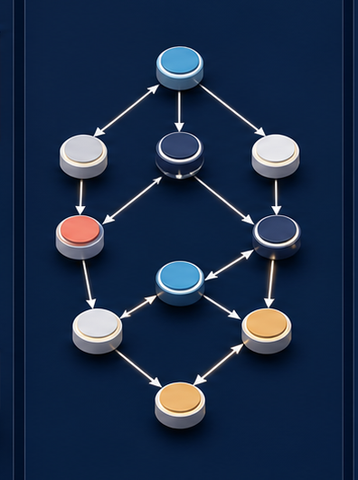
07
กราฟวิชาก่อน–หลังถูกตรวจด้วยเครื่องทุกครั้ง
ความสัมพันธ์ hard, weak และ corequisite ถูกตรวจเทียบภาคเรียน จึงไม่ต้องไล่เช็กด้วยสายตาหลังปรับแผน
hard
weak
coreq
ต้องผ่านก่อน
แนะนำก่อน
เรียนคู่
Dagre จัดลำดับโหนดและลดเส้นไขว้
แสดงได้ตาม dependency กลุ่มวิชา หรือ PLO
เปลี่ยนภาคเรียนแล้วสร้างฐานข้อมูลเพื่อตรวจใหม่
AI ENGINEERING CURRICULUM SYSTEM · KSU 2570
7 / 20
Notes:
[Sources]
- D:\work\KSU\AI_EN\Labor_Growth_Report_Vault\10_Presentation\07_Prerequisites_Graph.md
- ภาพประกอบสร้างด้วย OpenAI ImageGen สำหรับสไลด์นี้

Slide 8
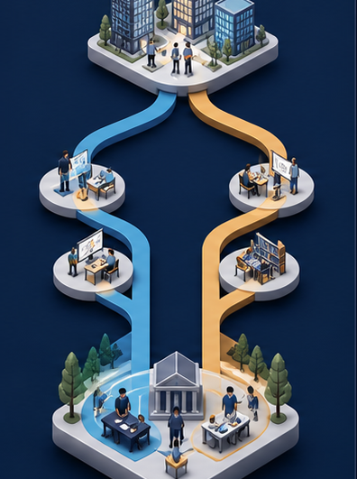
08
สองแผนเรียนต่างกันเฉพาะจุดเชื่อมสู่งานจริง
ปี 1–3 เรียนร่วมกันทั้งหมด ก่อนแยกในภาค 7 และกลับมารวมที่สหกิจศึกษาในภาค 8
ก
ข
78
โครงงาน + วิชาเลือก
Work-integrated learning
วิชาที่ระบุภาคแล้ว
เลือกแผนก่อนขึ้นภาค 7
เตรียมสหกิจก่อนภาคสุดท้าย
สหกิจศึกษาไม่น้อยกว่า 16 สัปดาห์
AI ENGINEERING CURRICULUM SYSTEM · KSU 2570
8 / 20
Notes:
[Sources]
- D:\work\KSU\AI_EN\Labor_Growth_Report_Vault\10_Presentation\08_Study_Plans.md
- ภาพประกอบสร้างด้วย OpenAI ImageGen สำหรับสไลด์นี้

Slide 9
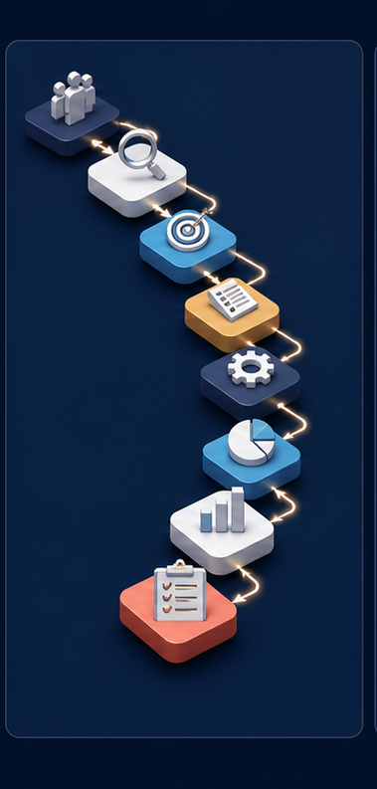
09
OBE ทำให้คะแนนหนึ่งข้อย้อนถึงเสียงผู้ประกอบการได้
สายธาร 8 ขั้นเชื่อมความต้องการสู่ผลลัพธ์รายวิชาและหลักฐานประเมิน โดยทุกช่วงมีความสัมพันธ์จริงในฐานข้อมูล
SH
Need
GA
Skills
Skill Set
PLO
YLO
CLO + KSA
8
18
7
288
กลุ่มผู้มีส่วนได้ส่วนเสีย
ความต้องการ
PLO
CLO
สอบย้อนกลับได้ตั้งแต่คะแนนในห้องเรียนถึงความต้องการของผู้ประกอบการ
AI ENGINEERING CURRICULUM SYSTEM · KSU 2570
9 / 20
Notes:
[Sources]
- D:\work\KSU\AI_EN\Labor_Growth_Report_Vault\10_Presentation\09_OBE_Chain.md
- ภาพประกอบสร้างด้วย OpenAI ImageGen สำหรับสไลด์นี้

Slide 10
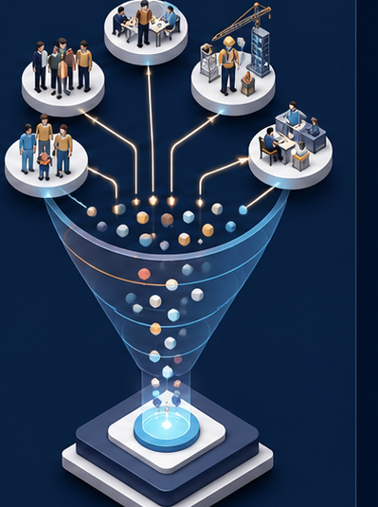
10
ความต้องการ 18 ข้อมีผู้ให้ข้อมูลรองรับ
ระบบเก็บทั้งข้อความ ที่มา ขนาดกลุ่มตัวอย่าง และความเชื่อมโยงไปยังชุดทักษะ
8
18
62
43
กลุ่ม SH
Need
SH ↔ Need
Need ↔ Skill Set
รอบแรกใช้สร้าง GA และ PLO
รอบสองตอบข้อเสนอแนะทีละข้อ
ตรวจช่องว่างได้จาก need_skill_set
AI ENGINEERING CURRICULUM SYSTEM · KSU 2570
10 / 20
Notes:
[Sources]
- D:\work\KSU\AI_EN\Labor_Growth_Report_Vault\10_Presentation\10_Stakeholders_and_Needs.md
- ภาพประกอบสร้างด้วย OpenAI ImageGen สำหรับสไลด์นี้

Slide 11

11
PLO 7 ข้อเชื่อมมาตรฐานสากลและการประเมิน
Graduate Attributes อธิบายว่าบัณฑิตเป็นคนแบบใด ส่วน PLO ระบุว่าเขาทำอะไรได้อย่างวัดผลได้
5
7
12
7
GA
PLO / ABET SO
GA ↔ PLO
แผนประเมิน
ถ้อยคำ PLO ขึ้นต้นด้วยคำกริยา
แยกเจ้าภาพหลัก host และผู้สนับสนุน
ทุก PLO ต้องมีหลักฐานระดับ Mastery
AI ENGINEERING CURRICULUM SYSTEM · KSU 2570
11 / 20
Notes:
[Sources]
- D:\work\KSU\AI_EN\Labor_Growth_Report_Vault\10_Presentation\11_GA_and_PLO.md
- ภาพประกอบสร้างด้วย OpenAI ImageGen สำหรับสไลด์นี้

Slide 12

12
I–R–M ทำให้เห็นพัฒนาการตลอดสี่ปี
PLO ไม่ได้เกิดในวิชาเดียว แต่ถูกแนะนำ ใช้ซ้ำ และประเมินความเชี่ยวชาญผ่าน Year Gate
I
R
M
16
Introduce
Reinforce
Master
Sub-YLO
ปี 1 · I
ปี 2 · I→R
ปี 3 · R
ปี 4 · M
YLO1 พื้นฐานและเครื่องมือ
YLO2–3 แกน AI และประยุกต์ตามแขนง
YLO4 โครงงานและงานจริง
AI ENGINEERING CURRICULUM SYSTEM · KSU 2570
12 / 20
Notes:
[Sources]
- D:\work\KSU\AI_EN\Labor_Growth_Report_Vault\10_Presentation\12_YLO_and_IRM.md
- ภาพประกอบสร้างด้วย OpenAI ImageGen สำหรับสไลด์นี้

Slide 13
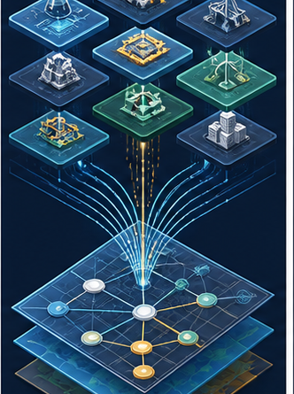
13
CLO คือจุดที่คำสัญญาของหลักสูตรกลายเป็นคะแนน
Curriculum Mapping ระดับรายวิชาใช้ดูภาพรวม แต่ CLO Mapping คือชั้นที่ตรวจและให้คะแนนได้จริง
288
426
319
963
CLO
CLO ↔ PLO
CLO ↔ Sub-YLO
CLO ↔ KSA
4.5 รายวิชา × PLO พร้อม I–R–M
4.6 CLO × PLO รายข้อ
4.7 รายวิชา × AISK01–09
AI ENGINEERING CURRICULUM SYSTEM · KSU 2570
13 / 20
Notes:
[Sources]
- D:\work\KSU\AI_EN\Labor_Growth_Report_Vault\10_Presentation\13_CLO_and_Mapping.md
- ภาพประกอบสร้างด้วย OpenAI ImageGen สำหรับสไลด์นี้

Slide 14

14
Skill Set แปลภาษาหลักสูตรให้เป็นภาษาการทำงาน
AISK01–09 รวมทักษะ ระดับความลึก เครื่องมือ PLO และ KSA เป็นหน่วยที่พร้อมออก Skill Transcript
20
10
6
9
Hard Skills
Soft Skills
ฐานวิศวกรรม
Skill Sets
เครื่องมือจริง: Python · PyTorch · TensorFlow
ระดับ L1–L4 แยกการรู้จักจนถึงทำงานซับซ้อน
หนึ่งทักษะอยู่ได้หลายชุดตามบริบทงาน
AI ENGINEERING CURRICULUM SYSTEM · KSU 2570
14 / 20
Notes:
[Sources]
- D:\work\KSU\AI_EN\Labor_Growth_Report_Vault\10_Presentation\14_Skills_and_Skill_Sets.md
- ภาพประกอบสร้างด้วย OpenAI ImageGen สำหรับสไลด์นี้

Slide 15

15
KSA 54 ข้อคือหน่วยเล็กที่สุดที่ประเมินได้
Knowledge, Skills และ Attitudes ถูกผูกกับพฤติกรรม หลักฐาน รายวิชาแกน และวิธีประเมินโดยตรง
26
20
8
98
Knowledge
Skills
Attitudes
พฤติกรรมสังเกตได้
K — รู้อะไร
S — ทำอะไรได้
A — ทำงานด้วยท่าทีแบบใด
AI ENGINEERING CURRICULUM SYSTEM · KSU 2570
15 / 20
Notes:
[Sources]
- D:\work\KSU\AI_EN\Labor_Growth_Report_Vault\10_Presentation\15_KSA_Codebook.md
- ภาพประกอบสร้างด้วย OpenAI ImageGen สำหรับสไลด์นี้

Slide 16

16
ตลาดแรงงานถูกสร้างเป็นหลักฐานที่ทำซ้ำได้
ประกาศงานถูกดึง เก็บฉบับเต็ม สกัดทักษะ จำแนกอาชีพ และแยก runtime data สำหรับหน้าเว็บ
7,424
5,377
32,214
17
ประกาศงาน
ผลจำแนก
ป้ายทักษะ
กลุ่มที่จำแนก
scrape
extract
classify
normalize
runtime
เครื่องมือ
JobsDB · Node.js · Gemini structured output · JSON shards
AI ENGINEERING CURRICULUM SYSTEM · KSU 2570
16 / 20
Notes:
[Sources]
- D:\work\KSU\AI_EN\Labor_Growth_Report_Vault\10_Presentation\16_Labor_Market_Evidence.md
- ภาพประกอบสร้างด้วย OpenAI ImageGen สำหรับสไลด์นี้

Slide 17

17
อาชีพทุกสายมีเส้นทางรายวิชาที่ตรวจกลับได้
C01–C26 ไม่ใช่รายชื่อปลายเล่ม แต่เป็นเครือข่ายจากวิชาแกน วิชาเลือก และประสบการณ์จริง
26
68
148
17
อาชีพเป้าหมาย
กลุ่มย่อย
Career ↔ Course
มีข้อมูลตลาด
Mainstream · Sector Critical · Future
วิชาบังคับเป็นแกน วิชาเลือกเป็นตัวเสริม
ตรวจได้ว่าเส้นทางใดพึ่งวิชาเลือกมากเกินไป
AI ENGINEERING CURRICULUM SYSTEM · KSU 2570
17 / 20
Notes:
[Sources]
- D:\work\KSU\AI_EN\Labor_Growth_Report_Vault\10_Presentation\17_Careers_and_Pathways.md
- ภาพประกอบสร้างด้วย OpenAI ImageGen สำหรับสไลด์นี้

Slide 18
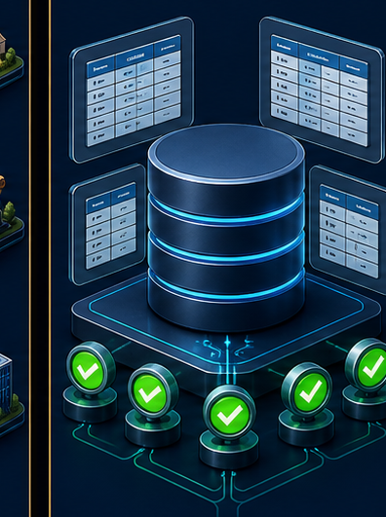
18
ฐานข้อมูลทำหน้าที่เป็นเครื่องตรวจคุณภาพ
47 ตารางรวมข้อความและความสัมพันธ์ แล้วใช้ 4 views ตรวจช่องว่างที่เอกสารยาวหลายร้อยหน้ามองไม่เห็น
47
4
8
0
✓
ตาราง
ตรวจความสอดคล้อง
Excel exports
ช่องว่างปัจจุบัน
✓
vw_ksa_orphan — KSA ต้องมีวิชาบังคับรองรับ
✓
vw_plo_coverage — ทุก PLO ต้องถึง M
vw_skill_ksa_gap และ attitude coverage ต้องว่าง
✓
AI ENGINEERING CURRICULUM SYSTEM · KSU 2570
18 / 20
Notes:
[Sources]
- D:\work\KSU\AI_EN\Labor_Growth_Report_Vault\10_Presentation\18_Database_Design.md
- ภาพประกอบสร้างด้วย OpenAI ImageGen สำหรับสไลด์นี้

Slide 19

19
ลำดับ build คือส่วนหนึ่งของความถูกต้อง
กระบวนการมี 4 เฟส และมี dependency สำคัญ: build:mapping ต้องมาก่อน build:ksa เสมอ
เฟส 0
JobsDB
เฟส 1
Vault .md
เฟส 2
Node scripts
เฟส 3
DB · Web · Excel
คำสั่งหลัก
sync:curriculum
กฎสำคัญที่สุด
build:mapping
ต้องมาก่อน
build:plan
mapping
มาก่อน
KSA เสมอ
build:ksa
อ่านผลจาก mapping
build:db
db:load
db:export · db:docs · db:lineage
AI ENGINEERING CURRICULUM SYSTEM · KSU 2570
19 / 20
Notes:
[Sources]
- D:\work\KSU\AI_EN\Labor_Growth_Report_Vault\10_Presentation\19_Build_Order.md
- ภาพประกอบสร้างด้วย OpenAI ImageGen สำหรับสไลด์นี้

Slide 20

20
AI ถูกจำกัดให้อยู่ในจุดที่ตรวจสอบได้
โมเดลภาษาถูกใช้เพียงสองงาน พร้อม JSON Schema, temperature ต่ำ, retry และเหตุผลรายประกาศ
2
0.1
0
6
จุดที่ใช้ AI
extract temperature
classify temperature
retry สูงสุด
โครงสร้างหลักสูตรและผลลัพธ์ทั้งหมดคนเขียน
ผลโมเดลต้องผ่าน schema ที่กำหนด
รันใหม่ได้ สุ่มตรวจได้ และย้อนเหตุผลได้
Human-authored curriculum | AI-assisted labor evidence
AI ENGINEERING CURRICULUM SYSTEM · KSU 2570
20 / 20
Notes:
[Sources]
- D:\work\KSU\AI_EN\Labor_Growth_Report_Vault\10_Presentation\20_Generation_Prompts.md
- ภาพประกอบสร้างด้วย OpenAI ImageGen สำหรับสไลด์นี้

